Slide 1
Očuvanje okoliša
Priroda nije neiscrpna

Slide 2
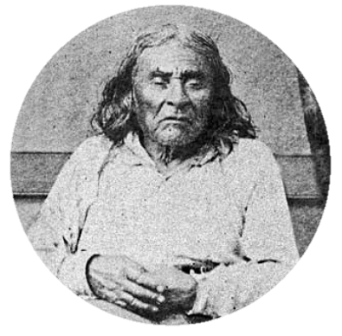
“Kako se može kupiti ili prodati nebo i toplina zemlje? Ta ideja nam je strana. Ako mi ne posjedujemo svježinu zraka i bistrinu vode, kako vi to možete kupiti? Svaki dio te zemlje svet je za moj narod. Svaka sjajna borova iglica, svaka pješčana obala, svaka magla u tamnoj šumi, svaki kukac sveti su u pamćenju i iskustvu mog naroda. “Sokovi koji kolaju kroz drveće nose sjećanje na crvenog čovjeka. Mi smo dio zemlje i ona je dio nas.”
Notes:
https://www.youtube.com/watch?v=FrlqLYa7Blw Pismo indijanskog poglavice 1854

Slide 3
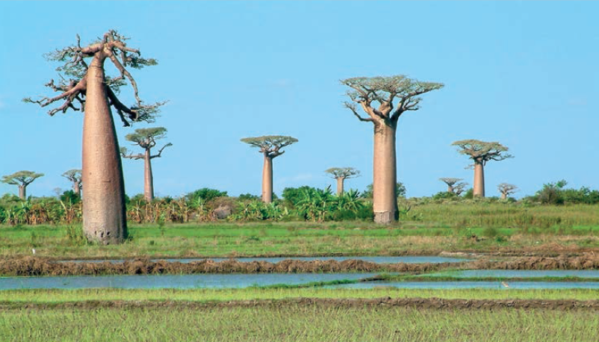

Ekologija
Znanost koja istražuje međusobne odnose nežive tvari i živih bića, uključujući i ljude u okolišu
Hranidbeni lanci – Zemlja je “jedinstven organizam”!
Notes:
Igra “Hranidbeni lanac” http://www.sheppardsoftware.com/content/animals/kidscorner/games/foodchaingame.htm
Animirani film: https://www.youtube.com/watch?v=YsRGCjXYT-c

Slide 4
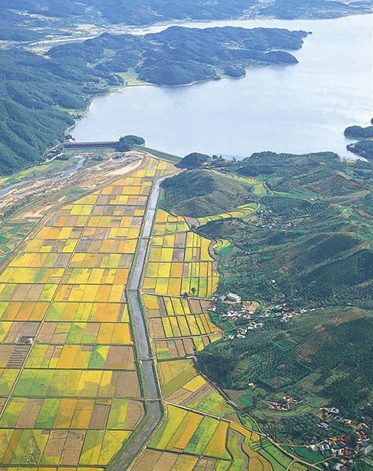
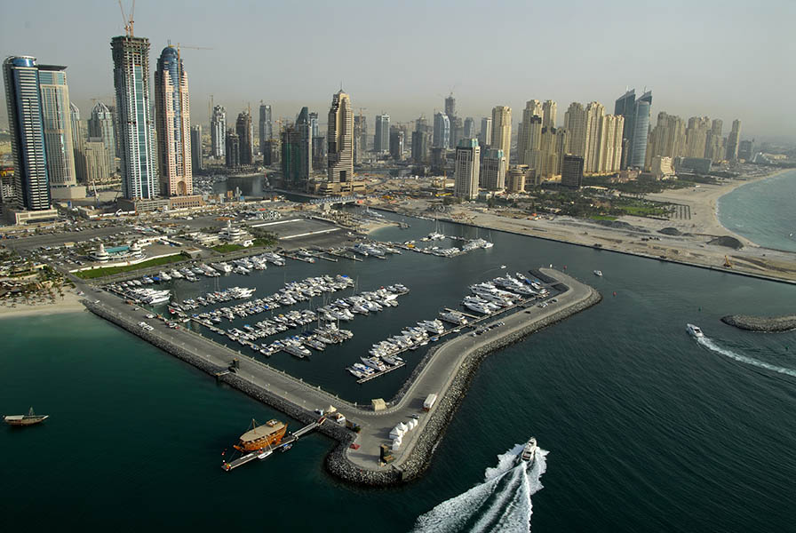
Kako čovjek mijenja okoliš?
Porast naselja, razvoj gospodarstva…
Notes:
Rast azijskih metropola: https://www.asianz.org.nz/news/the-changing-face-of-asia-six-cities-19942019/
Urban sprawl:
https://interestingengineering.com/rethinking-land-management-and-sustainability-amidst-urban-sprawl
Here’s What Climate Change and Urban Sprawl Look Like in Texas
https://stateimpact.npr.org/texas/2013/12/06/heres-what-climate-change-and-urban-sprawl-look-like-in-texas/
A comparison of greenspace loss and urban expansion over time in London and Nairobi
https://blogs.kcl.ac.uk/eoes/2017/03/23/a-comparison-of-greenspace-loss-and-urban-expansion-over-time-in-london-and-nairobi/

Slide 5
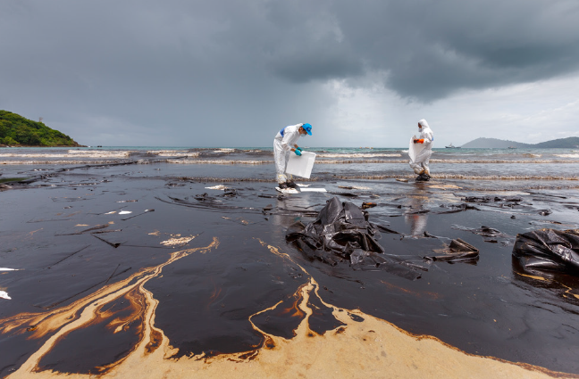
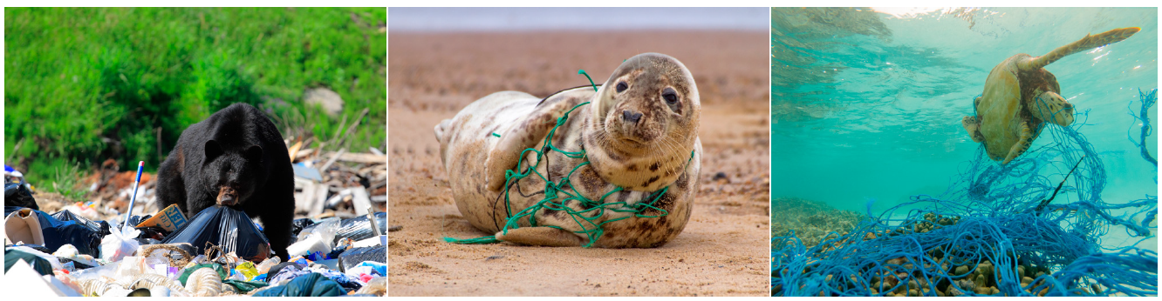
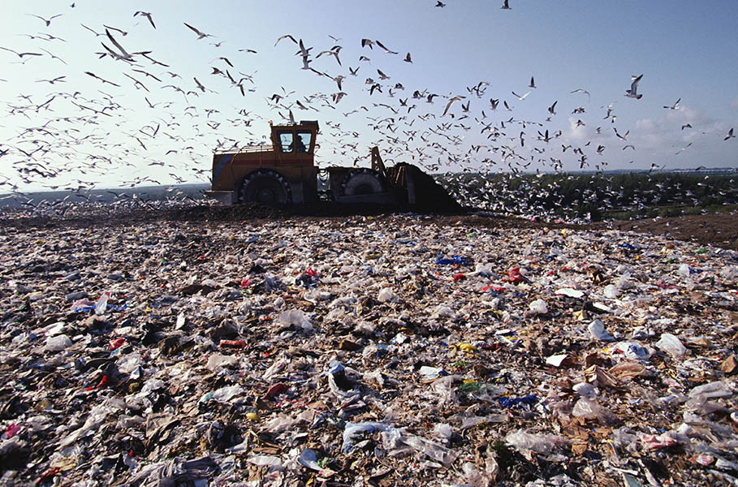
…sve veća količina otpada!
Notes:
https://www.youtube.com/watch?v=EUQ0FxzvK9o India’s Mount Everest of garbage
https://www.youtube.com/watch?v=gh5ymIhhGlo Zeleni val – odlaganje otpada

Slide 6
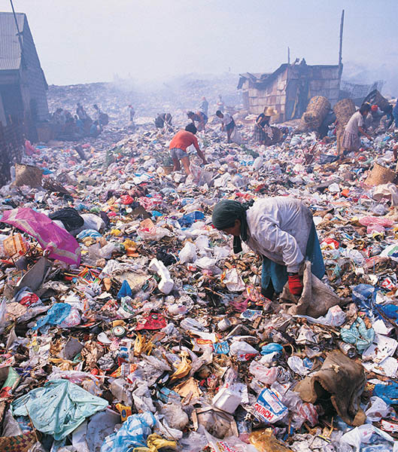
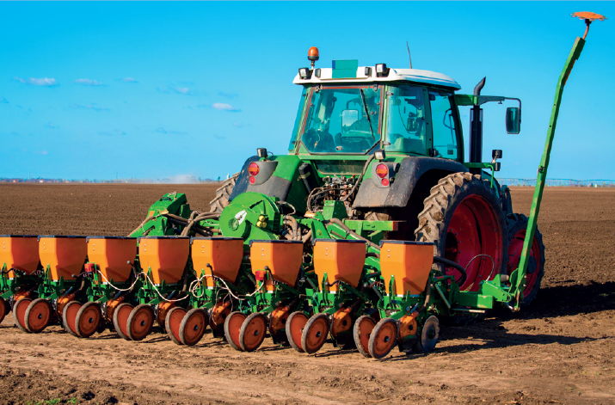
Glavni izvori onečišćenja; onečišćenje tla i vode u podzemlju:
Odbačeni otpad i divlja odlagališta
Prekomjerna upotreba umjetnih gnojiva
Notes:
https://www.youtube.com/watch?v=244In_CpliQ - Zagreb; ponovno aktualna divlja odlagališta otpada
https://www.youtube.com/watch?v=oc00iMDZc3I - Otpad nije smeće! Karepovac - Prošlost sanacija budućnost
https://www.youtube.com/watch?v=s_KLatt7-Fs - Otpad nije smeće! - Animirani film

Slide 7
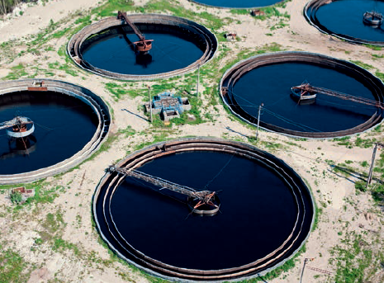
Glavni izvori onečišćenja; onečišćenje tla i vode u podzemlju:
Intenzivan pomorski promet
Otpadne vode gradova i tvornica
Notes:
https://www.youtube.com/watch?v=QUzbQEZTSlk – Uređaj za pročišćavanje otpadnih voda Karlovac

Slide 8
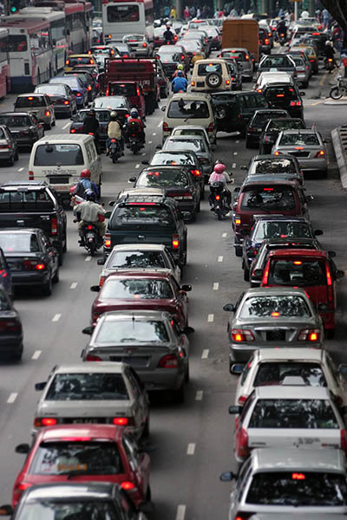
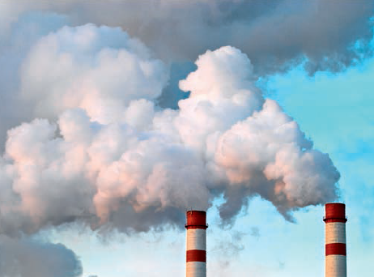
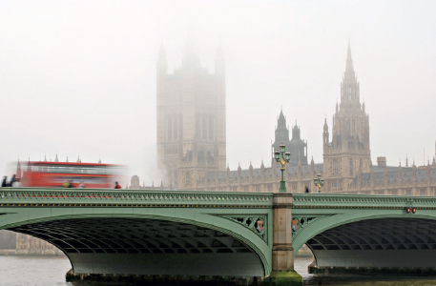
Glavni izvori onečišćenja; onečišćenje zraka:
Veliki gradovi s gustim automobilskim prometom i golemom industrijom.
https://waqi.info/
Notes:
https://www.youtube.com/watch?v=64VLTtzMYMs - SBtv Vijesti - Onečišćenje zraka Slavonski Brod
Air pollution WHO https://www.who.int/health-topics/air-pollution#tab=tab_1
https://waqi.info/ - Indeks kvalitete zraka u stvarnom vremenu

Slide 9
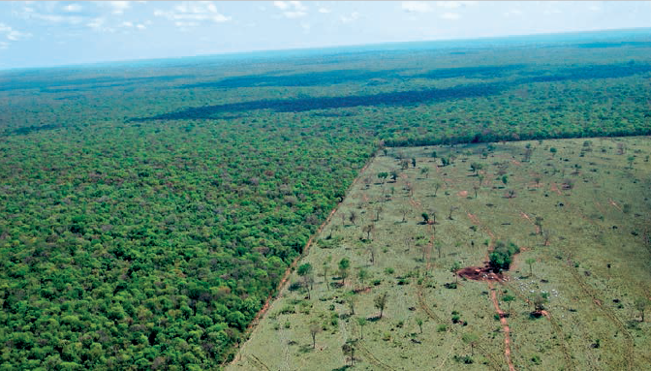
Smanjenje prirodne raznolikosti → poremećaj prirodne ravnoteže
Pretvaranje šume u obradivu površinu
Notes:
6 Striking Aerial Images Show How Deforestation Has Altered the Earth
https://www.ecowatch.com/6-striking-aerial-images-show-how-deforestation-has-altered-the-earth-1882004620.html
Tracking Amazon Deforestation from Above
https://earthobservatory.nasa.gov/images/145988/tracking-amazon-deforestation-from-above
Making Sense of Amazon Deforestation Patterns
https://earthobservatory.nasa.gov/images/145888/making-sense-of-amazon-deforestation-patterns

Slide 10
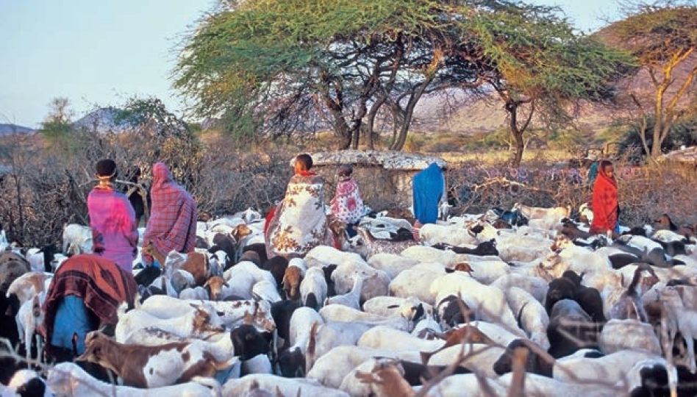
Smanjenje bioraznolikosti
potiskivanje divljih životinja zbog potrebe za pašnjacima
Notes:
https://www.biom.hr/vijesti/dinara-back-to-life-projekt-zastite-prirode-i-bioraznolikosti-dinarskih-pasnjaka/

Slide 11
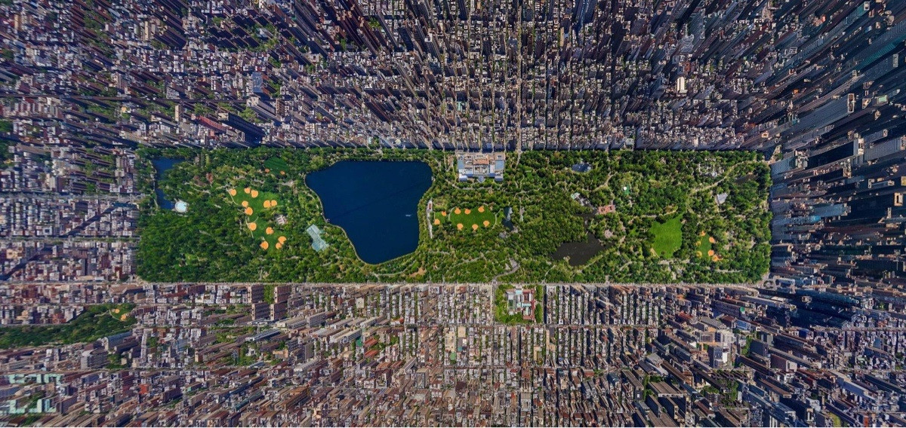
Smanjenje bioraznolikosti
Izgradnja naselja i prometnica
*Satelitska snimka Central parka https://imgur.com/gallery/f8Ly9Uo
Notes:
https://www.youtube.com/watch?v=38nC2eRytVM Biovrt – Što je to bioraznolikost?

Slide 12
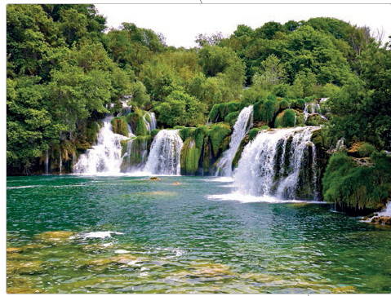
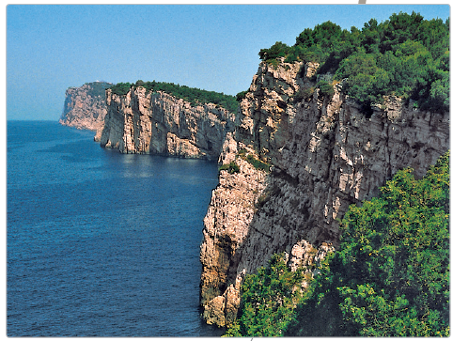
Očuvanje prirodne raznolikosti - osnivanje zaštićenih područja

Slide 13
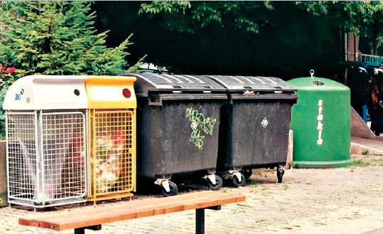
Misli na svijet, čuvaj svoj kraj!
Razvrstaj otpad!
Recikliraj!
Čuvaj okoliš!!
Notes:
https://www.youtube.com/watch?v=jmnkWwDyo08 – Animirani film – kako pravilno reciklirati?
https://www.youtube.com/watch?v=wdrx5CUM37I - Gospodin Otpadić - Crtani film o odvajanju otpada

Slide 14
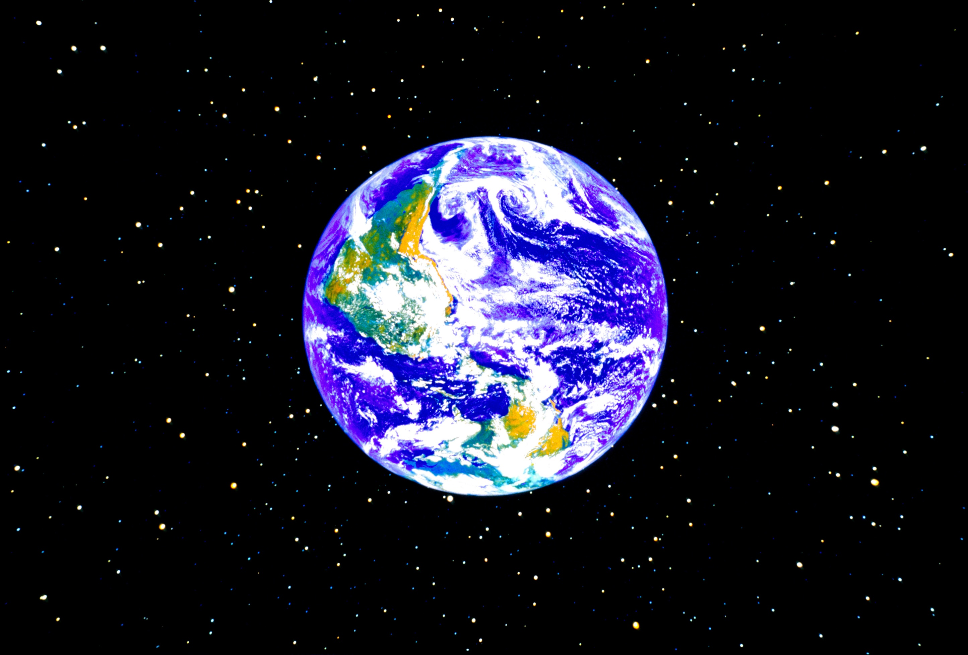
Čuvajući svoj kraj, čuvamo i djelić planeta Zemlje!

Slide 15
Ponavljanje
Koje dvije velike opasnosti dana prijete okolišu?
Onečišćenje i smanjenje bioraznolikosti.
Koje ljudske aktivnosti uzrokuju smanjenje bioraznolikosti?
Gradnja naselja, krčenje šuma, širenje obradivih površina.

Slide 16
Do koje vrste onečišćenja je došlo na fotografiji?
Onečišćenje tla i voda.
Koji je uzrok tom onečišćenju?
Odbačen otpad, divlja odlagališta.
Kako bi se stanje tog dijela okoliša moglo poboljšati?
Recikliranje otpada, odlaganje smeća na odlagališta.

Slide 17

Hvala na pažnji!

